Slide 1
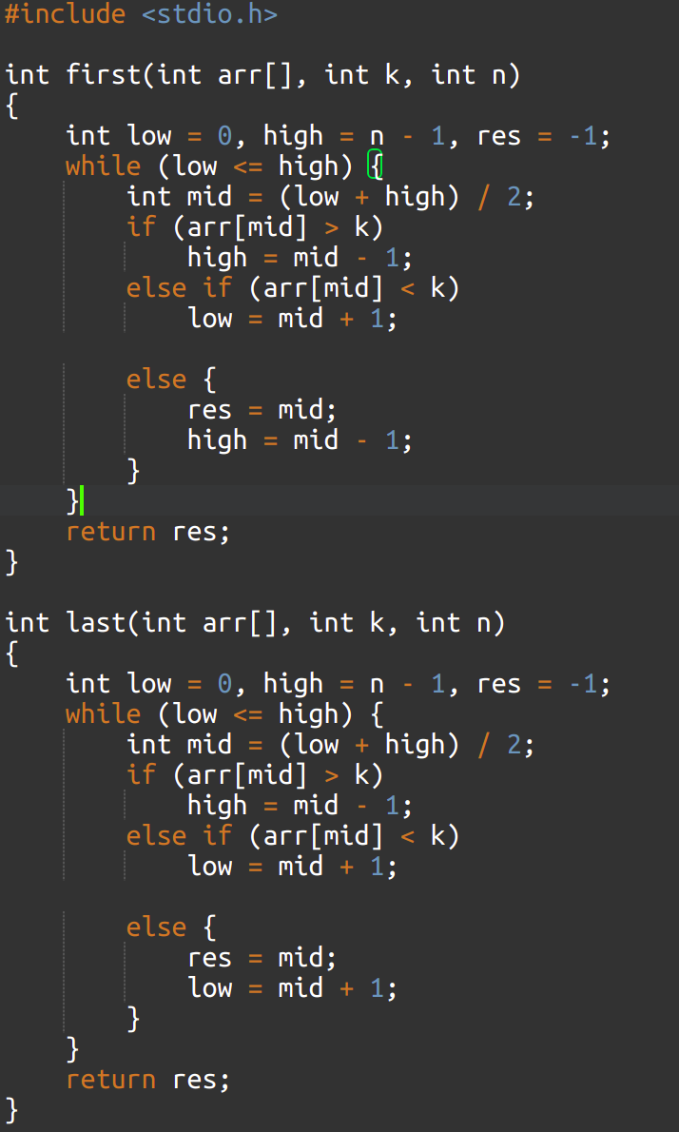
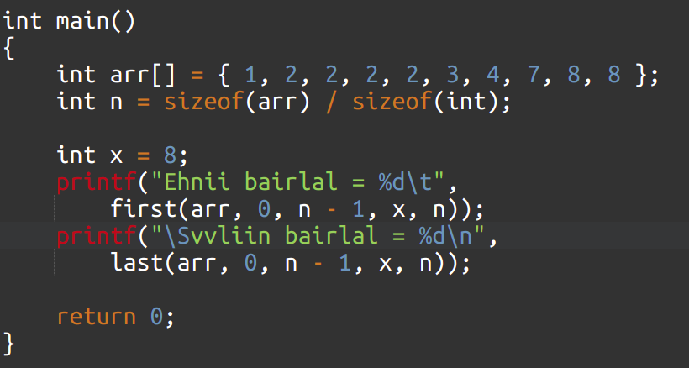
Бүхэл тоон өсөхөөр эрэмбэлэгдсэн А хүснэгт болон К тоо өгөгдөв. К тооны А хүснэгт дэх байрлал болох эхлэл төгсгөлийн индексийг олно уу. К тоо А хүснэгтэд байхгүй бол No гэж хэвлэнэ.
2тын хайлт ашиглан хүснэгтээ 2 хуваан жижиглэх байдлаар эхний болон сүүлийн индексээ олсон
Хугацаа O(logn)

Slide 2
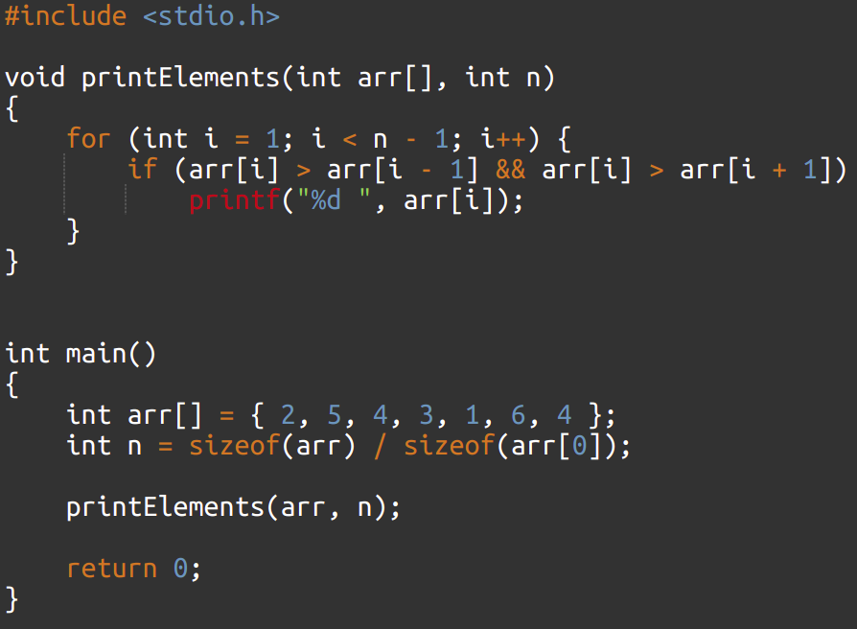
2. Бүхэл тоон А хүснэгт өгөгдөв.Өмнөх болон дараагийн элементээсээ их байх тоог олно уу.
Өгөгдсөн хүснэгтийн элементүүдээрээ for давталтаар (сүүлээсээ 2 дахь элемент хүртэл) гүйлгээд эхний элементээ хүснэгтийн 2 дахь элементээр сонгон авч урдах болон ардах элементтэй нь жиших замаар олно.

Slide 3
3. 3-р лекцээр бодсон Max subarray бодлогын оролтын хүснэгт бүгд сөрөг тоо бол хуваан эзлэх аргаар бодсон бодолт ямар байдлаар ажиллах вэ? Нэгтгэл хэсэгт өөрчлөлт гарах уу?
Бүгд сөрөг тоо өгөгдөх үед хуваалтын(хүснэгтээ 2 хуваах үед) 2 талд буй хамгийн их сөрөг тоог буцаана. Нэгтгэх үед зааглалтын 2 талын тоогоо шалгах шаардлагагүй.

Slide 4
4. Лекц 6-д бодсон “хамгийн ойр хоёр цэгийг олох”бодлогын оролтын цэгүүдийн Х координатууд бүгд ялгаатай байх албатай юу? Хэрэв зарим Х координат нь хоорондоо ижил байвал хуваан эзлэх аргын ажиллагаанд нөлөөлөх үү? Яагаад?
Өгөгдсөн цэгүүдийн координат ялгаатай ч байж болно, ижил ч байж болно. Зарим цэгүүд Х координатад ижил байвал хайрцаглах аргаар шийдэж болно.

Slide 5
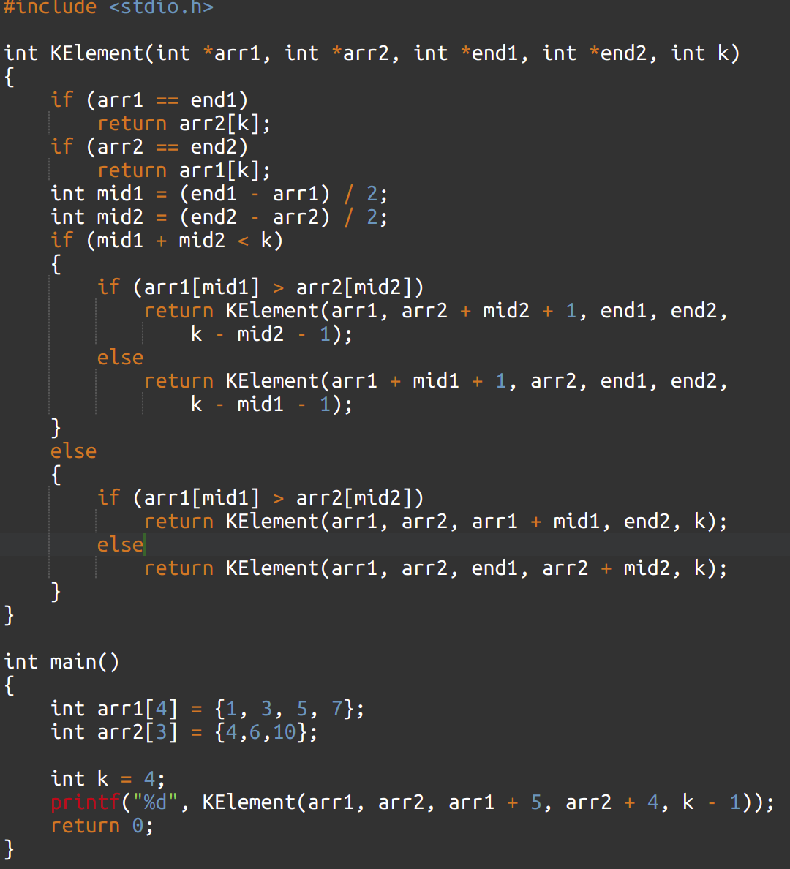
7. m,n хэмжээтэй өсөхөөр эрэмбэлэгдсэн 2 хүснэгт байв. Эдгээр хүснэгтүүдийн нэгтгэл хүснэгтийн к-рт байрлах тоогол.
Өгөгдсөн 2 хүснэгтийнхээ голын элементүүдийг хооронд нь харьцуулж үзээд, эдгээрийн индексүүдийг mid1 болон mid2 гэх хувьсагчдад хадгалсан. Хэрэв 1-р хүснэгтийн голын элементийг k гэж үзвэл 2-р хүснэгтийн голын элементээс дараах элементүүдыг шалгах шаардлагагүй болно. Хүснэгтүүдээ 2 хуваах байдлаар жижиш дэд хэсгүүдэд хуваан k тоогоо хайна.
Хугацаа O(log(n+m))

